Slide 1
Le coordinate geografiche
Un reticolo di Meridiani e Paralleli

Slide 2
Parallelo
Meridiano

Slide 3
I paralleli sono linee orizzontali e parallele tra loro
Massimo parallelo

Slide 4
I paralleli sono 180: 90 vanno verso Nord e 90 vanno verso Sud, distanti 1 grado l’uno dall’altro. A mano a mano che si allontanano dall’Equatore si accorciano, fino a diventare un punto ai poli.
Facciamo una prova usando un filo e il mappamondo.

Slide 5
I Meridiani sono 360: a partire dal Meridiano di riferimento, il Meridiano 0 di Greenwich, 180 vanno verso Est e 180 vanno verso Ovest, distanti un grado l’uno dall’altro. Immaginali come una linea che unisce il Polo Nord e il Polo Sud.
I Meridiani hanno dunque tutti la stessa lunghezza.
Facciamo una prova usando un filo di lana e il mappamondo.
Facciamo una prova usando un filo e il mappamondo.

Slide 6
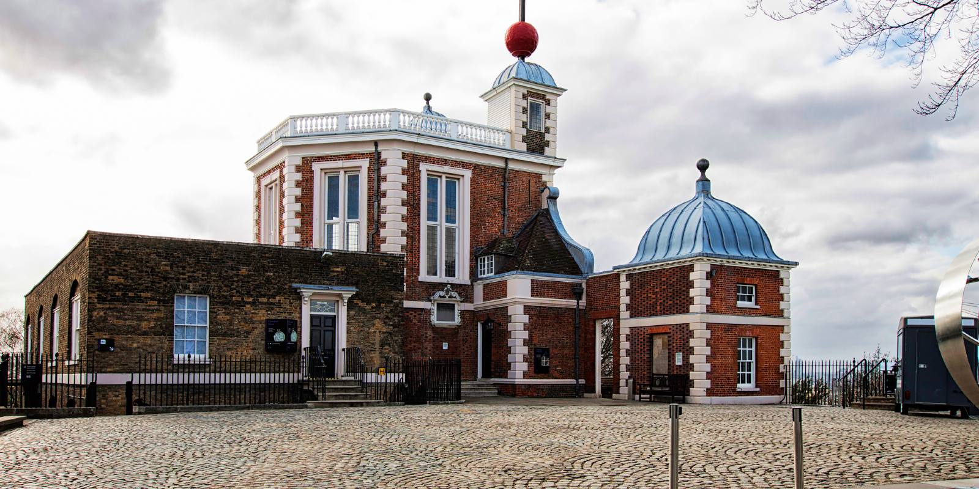
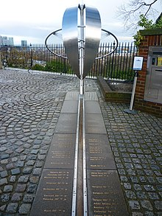
Il Meridiano di Greenwich si chiama così perché passa per l’osservatorio astronomico reale di Greenwich, a Londra.

Slide 7
I Paralleli e i Meridiani, incrociandosi, forniscono le coordinate geografiche, cioè la latitudine (Nord o Sud rispetto all’Equatore) e la longitudine (Est o Ovest rispetto al Meridiano 0 di Greenwich).
La posizione di un punto qualsiasi sulla Terra è determinato dunque dall’incrocio delle due linee (latitudine - cioè il Parallelo; longitudine - cioè il Meridiano).
Le due coordinate si esprimono in gradi.

Slide 8
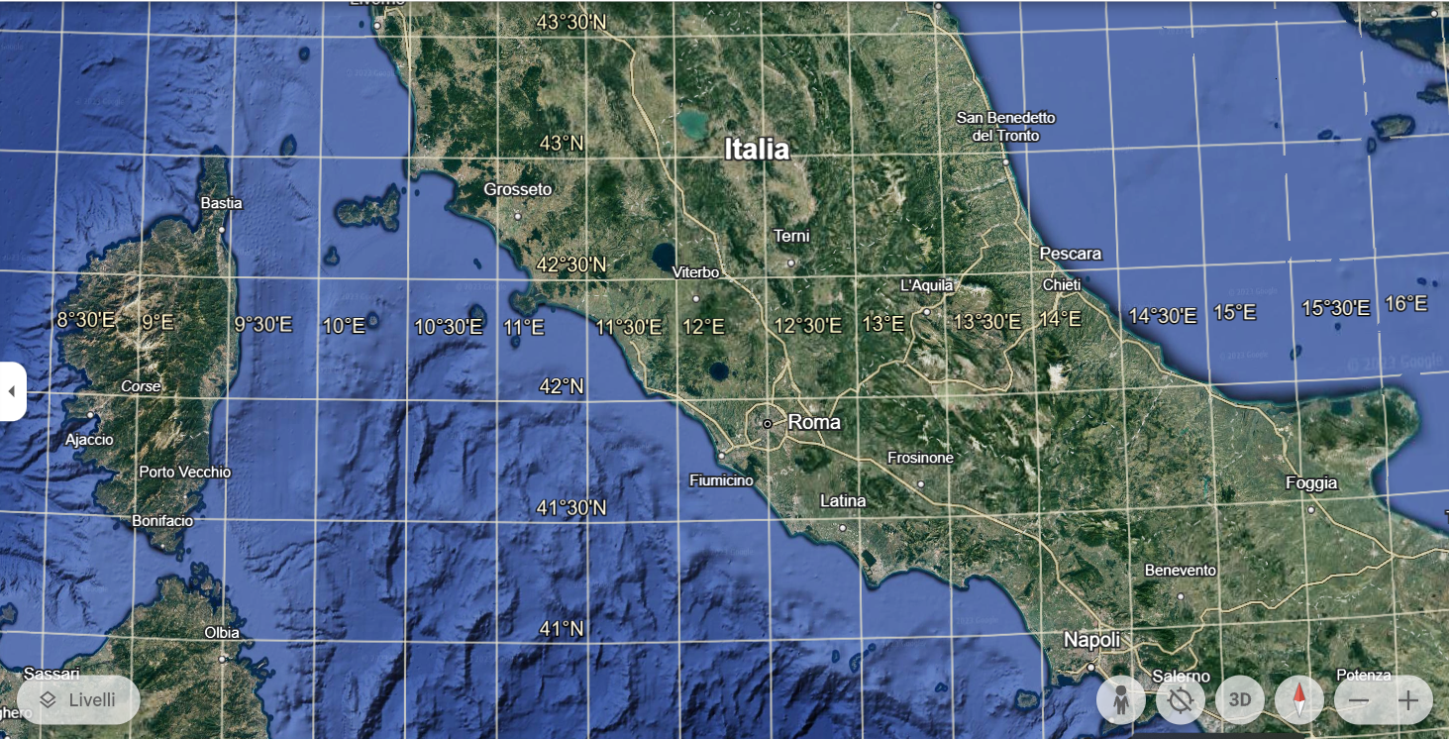
Usando Google Earth andiamo a scoprire quale località si trova a 42° di latitudine Nord e 15° di longitudine Est.

Slide 9
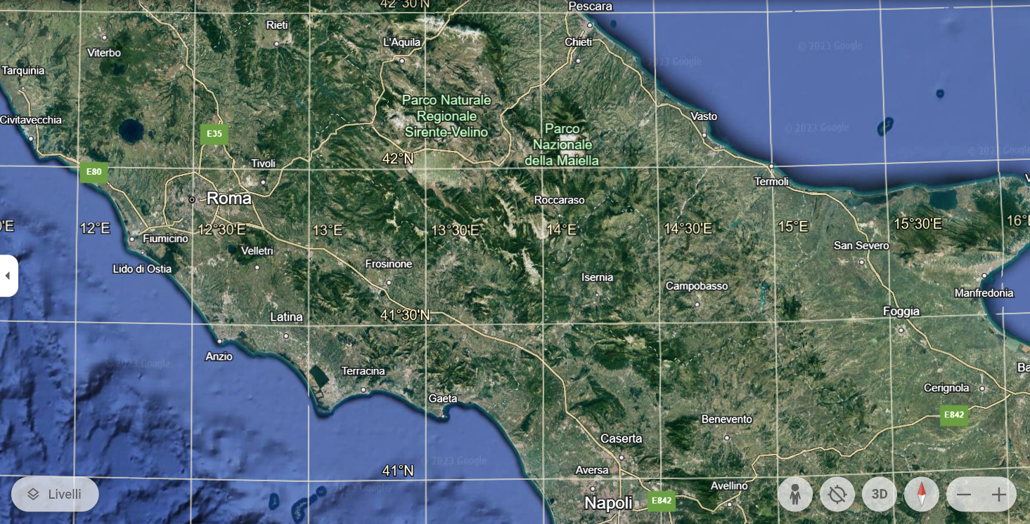
Zoomiamo!

Slide 10
Non tutti i luoghi si trovano proprio all’incrocio del parallelo e del meridiano, perciò si devono usare anche i sottomultipli del grado che sono il primo
(simbolo ’ ) e il secondo (simbolo’’ ). Roma ad esempio si trova a 41° 53’ 57’’ di latitudine Nord e 12° 30’ di longitudine Est.

Slide 11
Usando Google Earth, prova a trovare e scrivere sul quaderno le coordinate geografiche delle seguenti località italiane ed estere.
Fiuggi
Alatri
Milano
Napoli
Catania
Cagliari
Parigi
Madrid
New York
Brasilia
Sydney

Slide 12
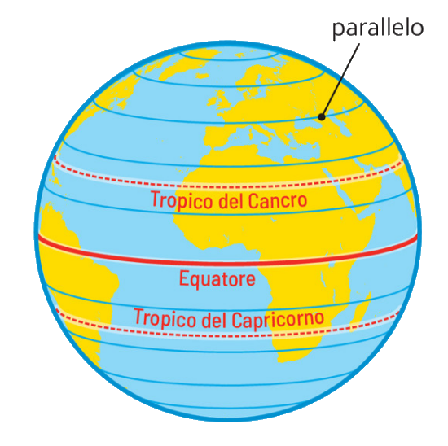
Oltre all’Equatore ci sono altri due paralleli famosi, cha hanno un nome.
Essi sono il Tropico del Cancro (a Nord dell’Equatore) e il Tropico del Capricorno (a Sud dell’Equatore).
Ricordati di loro e non confonderli perché sono importanti quando studieremo le fasce climatiche!

Slide 13
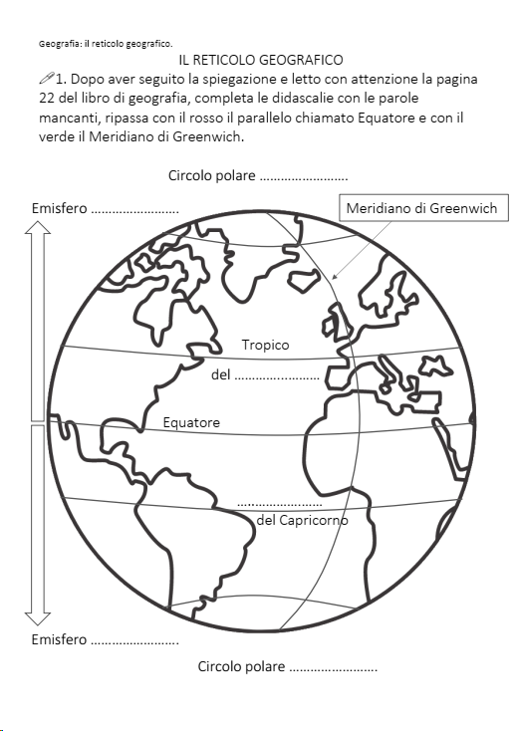
E ora svolgi le attività indicate nella scheda che ti darà l’insegnante.
Buono studio!

